Slide 1
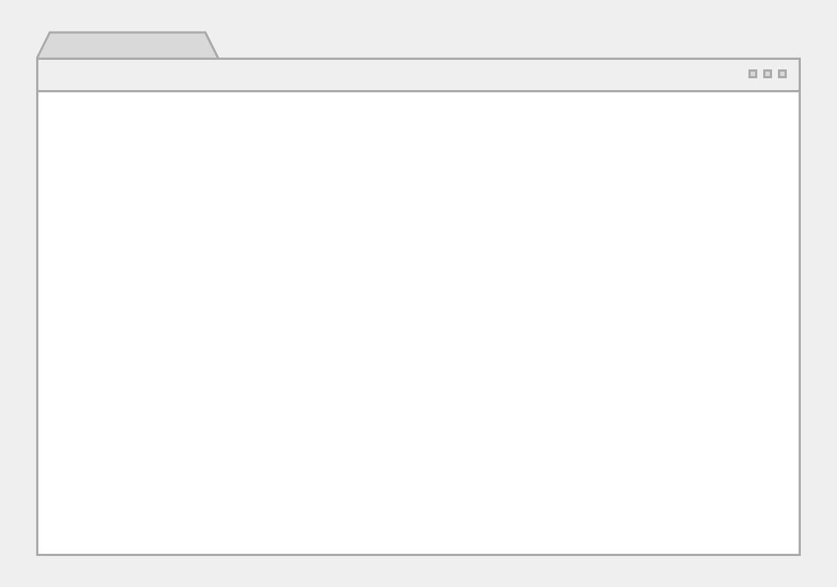
CRP
Corona Review Program
made by 2조
로그인 담당 : 전현우 / 카테고리 담당 : 이재선 / 가게리스트 담당 : 서경아 / 가게리스트 담당 : 김민근 / 리뷰 담당 : 채영환 / 리뷰 담당 : 황태욱

Slide 2
INDEX
0 2
DB 구성
0 1
개발동기
0 4
개선점
0 3
기능소개

Slide 3
01 개발동기
01 개발동기
밖에서 밥을 먹기때문에 식당에 자주 가는데
좌석 거리두기,
마스크 여부,
체온측정,
등을 제대로 확인 안하는 가게가 많길래
‘왜 맛집 리뷰만 있고 코로나 위생 리뷰는 없지?’
라는 생각에 개발을 시작하게 되었습니다.

Slide 4
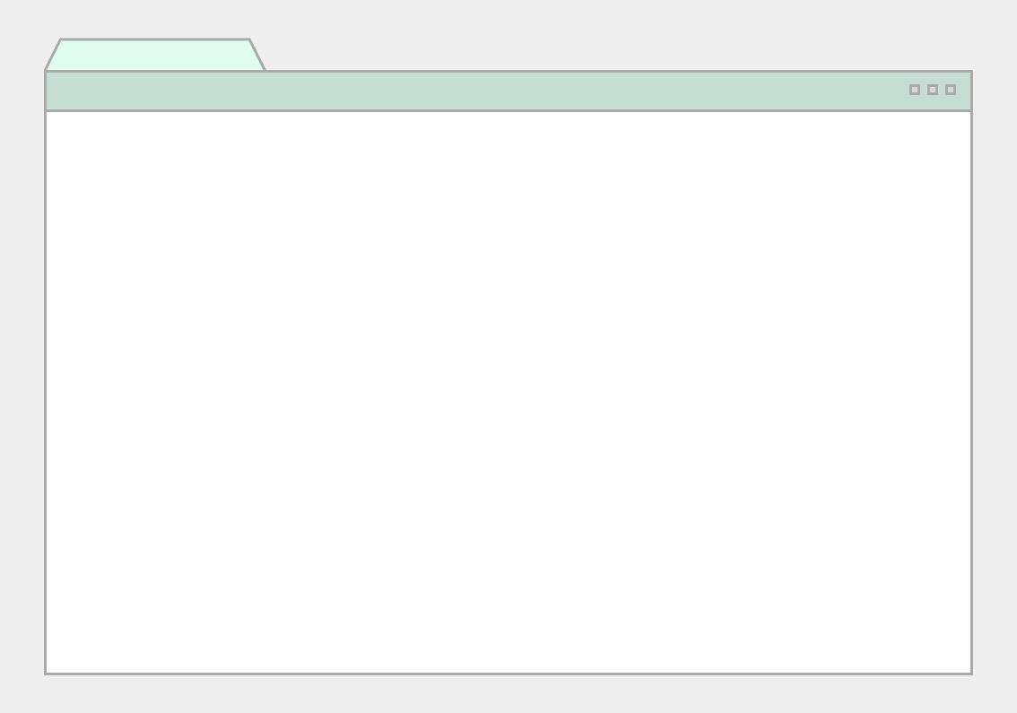
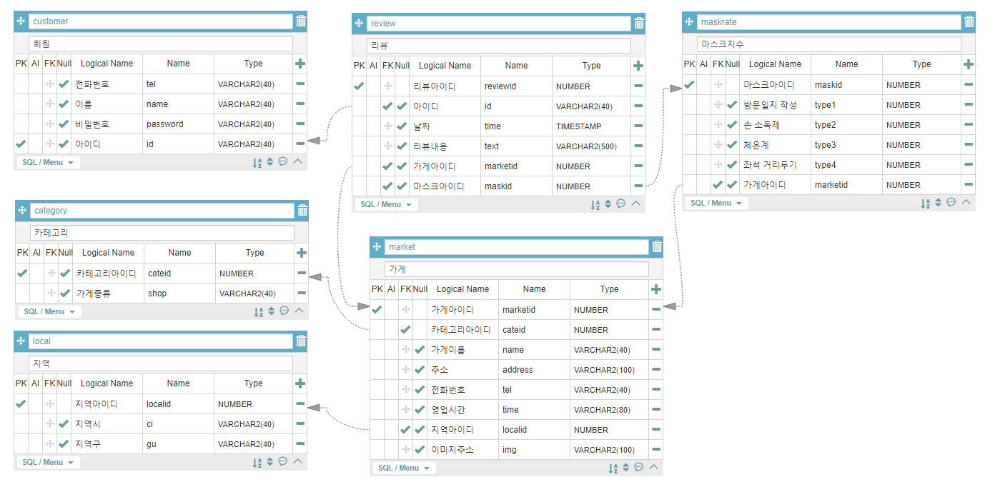
02 DB 구성

Slide 5
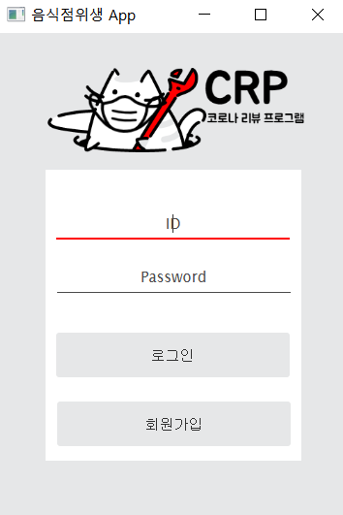
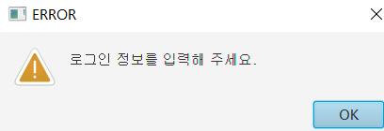
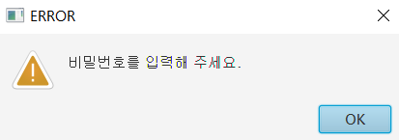
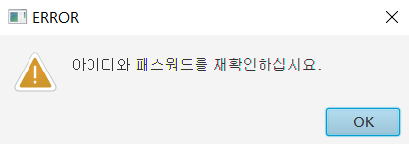
03 기능소개 – 로그인 페이지

Slide 6
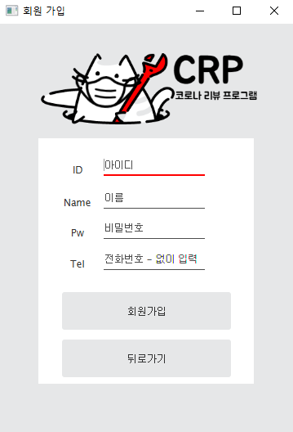
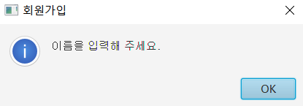
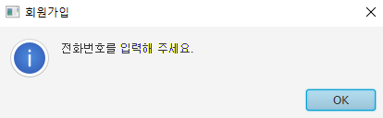
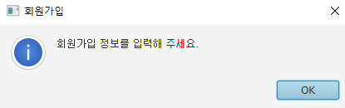
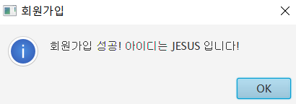
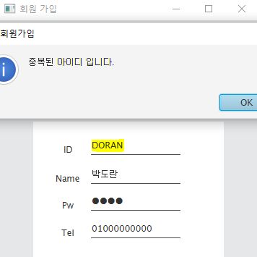
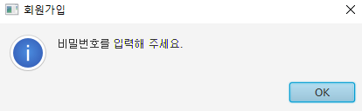

03 기능소개 – 회원가입 페이지

Slide 7
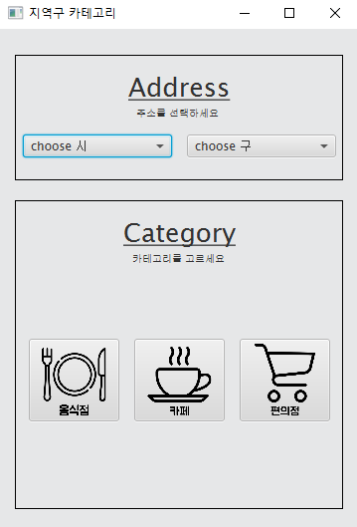
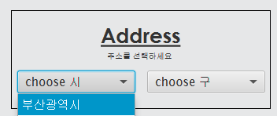
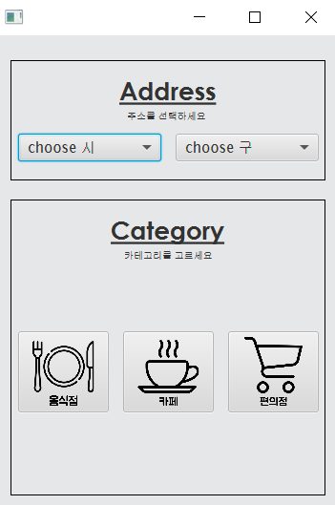
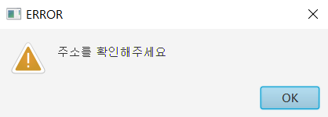
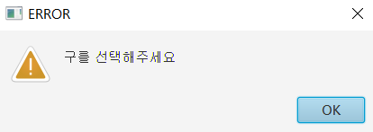
03 기능소개 – 카테고리 페이지

Slide 8
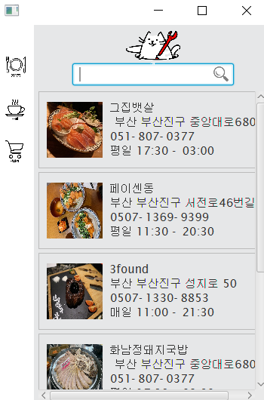
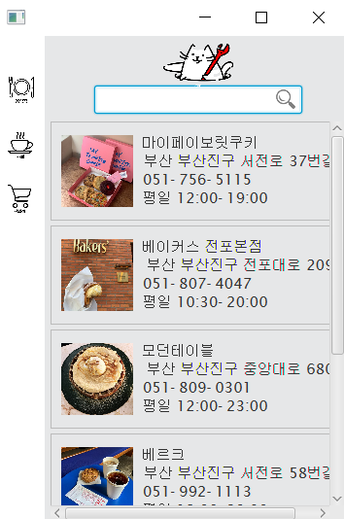
03 기능소개 – 가게리스트 페이지

Slide 9
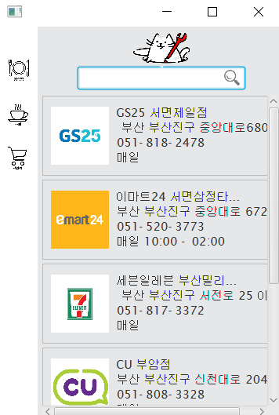
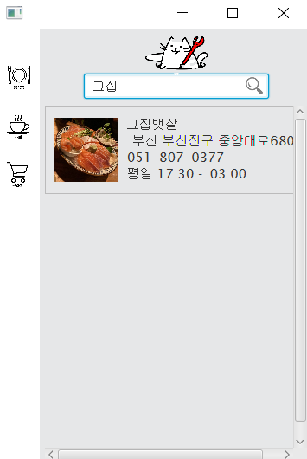
03 기능소개 – 가게리스트 페이지

Slide 10
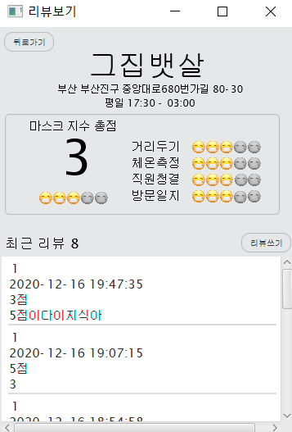
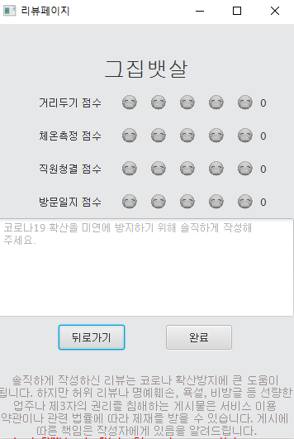
03 기능소개 – 리뷰 페이지

Slide 11
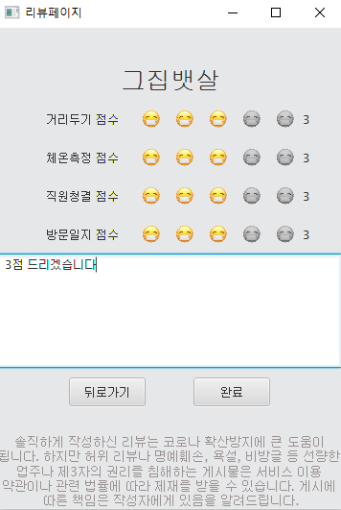
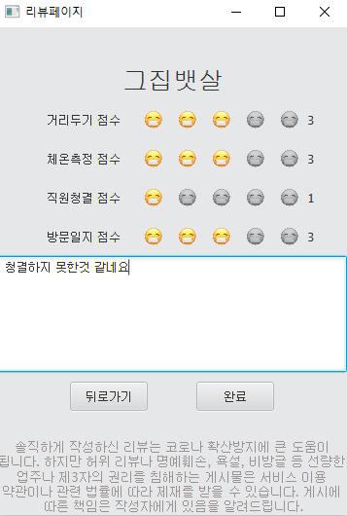
03 기능소개 – 리뷰 페이지

Slide 12
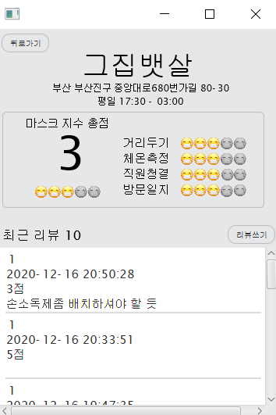
03 기능소개 – 리뷰 페이지

Slide 13
04 개선점
개선점
1. 카테고리의 지역변수를 가져와서 가게리스트에 넣지 못함.
-선택한 지역에 있는 가게를 불러오는게 아니라 전체적인 가게를 불러옴

Slide 14
감사합니다
즐거운 하루 보내세요

